Slide 1
코드리뷰 가이드
SGS Dev Camp 인턴
Streaming Gate팀 - 프론트엔드
이재윤

Slide 2
기술스택
react
react-query
webpack
babel
prettier
eslint
styled-component
storybook
axios
context API
stomp
protoo-client
mediasoup-client
chromatic
github action

Slide 3
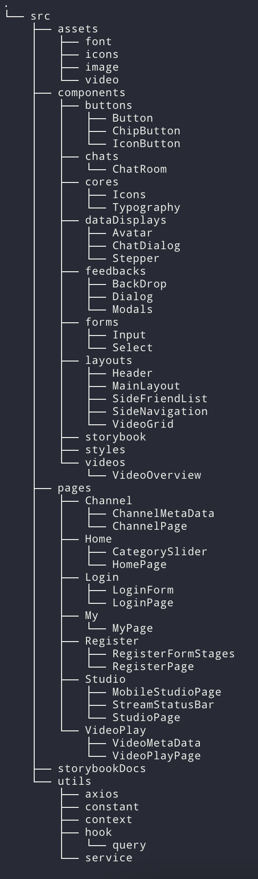
디렉토리 구조
프로젝트에 필요한 이미지, 폰트등의 파일
재사용 가능한 컴포넌트들 종류별로 분류
스토리북 global container 컴포넌트
글로벌 스타일 컴포넌트

Slide 4
디렉토리 구조
리액트 라우터에서 그려줄 페이지
storybook 색깔 팔레트 mdx 문서
theme, font-size, screen-size 등 공통 상수
context API 폴더
커스텀 훅
react-query 커스텀 훅
common 함수

Slide 5
라우터 구조
/
App.js
/login
Login
/register
Register
*
MainLayout
/home
Home
/video-play/:id
VideoPlay
/live-play/:id
VideoPlay
/channel/:id
Channel
/mypage/:type
My
/studio/:roomId
Studio
/m/studio/:roomId
Studio/MobileStudio

Slide 6
MainLayout
Context API를 활용한 반응형 메인 레이아웃 제어
https://github.com/StreamingGate/Playground/blob/develop-frontend/src/frontend/src/components/layouts/MainLayout/MainLayout.jsx#L79 https://github.com/StreamingGate/Playground/blob/develop-frontend/src/frontend/src/components/layouts/MainLayout/MainLayout.jsx#L85

Slide 7
Register Page
단계별 회원가입 폼 적용 후 각 단계를 만족했을 시 다음 단계로 진행 https://github.com/StreamingGate/Playground/blob/develop-frontend/src/frontend/src/pages/Register/RegisterPage/RegisterPage.jsx#L29
인풋 컴포넌트 제어 커스텀 훅 적용 변경, 유효성 검사, 폼 제출 이벤트 제어 https://github.com/StreamingGate/Playground/blob/develop-frontend/src/frontend/src/utils/hook/useForm.js#L20

Slide 8
Register Page
사용자 이름의 첫 글자를 이미지로 만들어 기본 프로필 을 생성 https://github.com/StreamingGate/Playground/blob/develop-frontend/src/frontend/src/utils/service/media.service.js#L15
선택한 이미지를 data url로 변환시켜 미리보기 생성 https://github.com/StreamingGate/Playground/blob/develop-frontend/src/frontend/src/utils/service/media.service.js#L15

Slide 9
Stream
스트림 생성 모달 컴포넌트 https://github.com/StreamingGate/Playground/blob/develop-frontend/src/frontend/src/components/feedbacks/Modals/MakeStreamModal/MakeStreamModal.jsx#L17
미디어 스트림 접근 및 제어 커스텀 훅 https://github.com/StreamingGate/Playground/blob/develop-frontend/src/frontend/src/utils/hook/useStreamMedia.js#L15
미디어 생성 및 서버 전송 제어 커스텀 훅 https://github.com/StreamingGate/Playground/blob/develop-frontend/src/frontend/src/utils/hook/useMediaSoupProduce.js#L15
스트림 생성시 미디어 스트림 접근 제어 커스텀 훅으로 로컬 미디어에 접속 후 생성된 미디어 스트림을 서버 전송 제어 커스텀 훅으로 통해 전송

Slide 10
Stream 시청
라이브 스트림 재생 제어 커스텀 훅 https://github.com/StreamingGate/Playground/blob/develop-frontend/src/frontend/src/utils/hook/useMediaSoupConsume.js#L16

Slide 11
Stream 종료
실시간 방송이 종료 되었을 경우 소켓 통신을 통해 시청자에게 종료 메시지를 보낸 후 메인 페이지로 리다이렉트 https://github.com/StreamingGate/Playground/blob/develop-frontend/src/frontend/src/utils/hook/useMediaSoupConsume.js#L137

Slide 12
모달 서비스
모달을 제어하기 위한 Provider 컴포넌트 및 헬퍼 함수 모달 컴포넌트를 Context API를 이용해 독립적으로 제어해 모달이 필요한 컴포넌트의 반복적인 state 생성을 막음 1. 모달을 처음 보여줄때, 난수로 생성한 모달 Id를 컴포넌트에 등록한 후, 렌더링 리듀서 함수를 호출 할 때, 전역변수에 컴포넌트를 등록 2. 등록된 모달 중 visible이 true인 모달을 Provider에 렌더링 하게 됨 https://github.com/StreamingGate/Playground/blob/develop-frontend/src/frontend/src/utils/service/modal.service.jsx#L7

Slide 13
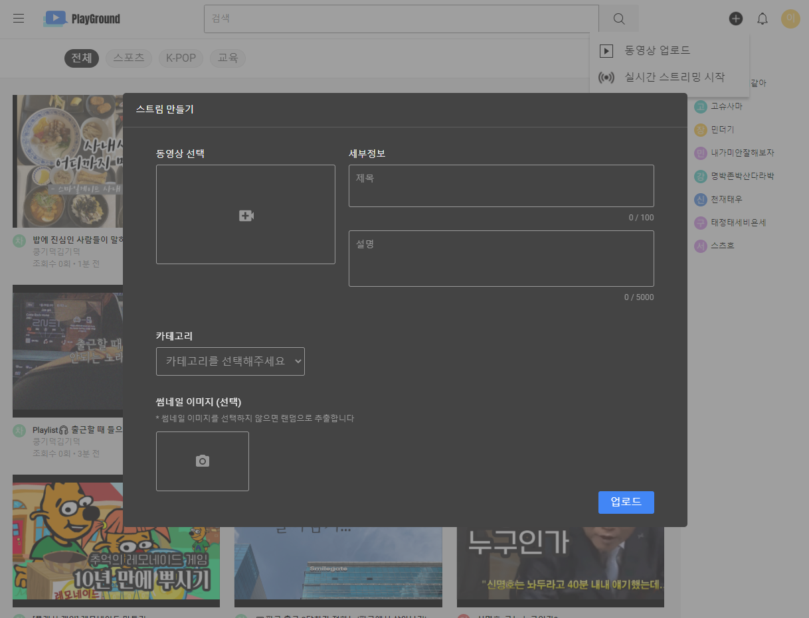
모달 서비스
적용 코드 https://github.com/StreamingGate/Playground/blob/develop-frontend/src/frontend/src/components/feedbacks/Modals/MakeStreamModal/MakeStreamModal.jsx#L26
모달 서비스 코드 https://github.com/StreamingGate/Playground/blob/develop-frontend/src/frontend/src/utils/service/modal.service.jsx#L22

